Slide 1
Mini Project
Fashion MNIST
컴퓨터공학과
20155137
안원영

Slide 2
목차
Project aim 목적
Chapter 1 데이터 읽기
Chapter 2 데이터 분석
Chapter 3 다중분류기 VS 2진분류기
Chapter 4 다중분류 평가하기 위한 함수
Chapter 5 다중분류기 성능평가
Chapter 6 성능평가 결과 정리
Chapter 7 오차행렬 구현 <Confusion Matrix error>
Chapter 8 오차행렬 plot <Confusion Matrix error plot>
Chapter 9 오차행렬 분석 <Error Analysis>

Slide 3
Project aim
목적은 크게 3가지 이다.
데이터를 읽어온 뒤, 그 데이터가 어떤지 분석할 수 있어야 한다.
가져온 데이터를 이용해 3가지의 분류기 (SGDClassifier, SVC, RandomForestClassifier) 를 통해 가장 좋은 성능을 내는 분류기를 고를 수 있어야 한다.
가장 좋은 분류기를 사용하여 오차행렬을 구해보고, plot한 결과를 토대로 많은 오류가 발생했던 데이터 2가지를 찾아 이유를 분석할 수 있어야 한다.

Slide 4
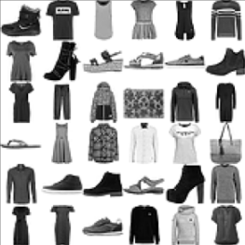
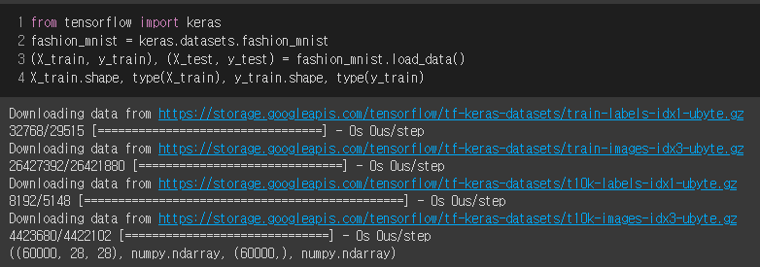
Chapter 1
데이터 읽기
먼저 사용할 데이터를 읽어온다. 여기서 사용할 데이터는 Pashion MNIST 데이터 이다.
모델은 tenserflow 의 keras를 가져온다. Keras는 케라스에서 제공하는 모델로, 학습시키기 위해 필요한 좋은 레이어를 가지고 있는 모델이다.
Keras의 장점은 크게 3가지가 있다.
사용자 친화적으로, 오류에 대한 피드백 제공
모듈식 및 구성으로 , 빌딩블록을 연결하는 방식으로 진행
새로운 레이어와 함수를 쉽게 확장
데이터는 총 6만개, 28*28 픽셀의 형태로 저장되어있다.

Slide 5
Chapter 3
다중분류기 vs 2진분류기
다중분류기
2진분류기
2 진 분류기로
다중 분류 구현
다중분류기
다중분류기는 두 개 이상의 클래스를 구별하는 것이다.
다중분류 가능 모델
딥러닝
결정트리
랜덤포리스트
나이브베어즈
로지스틱회기
신경회로망
2진분류기
두 개의 클래스를 구분하는 것이다.
다중분류 가능 모델
신형분류기
SVM
OvR
클래스 하나와 나머지를 분류하는 방법
N개의 분류기가 나옴
OvO
두 개의 클래스마다 분류기를 훈련하는 방법
N*(N-1) /2개의 분류기가 나옴

Slide 6
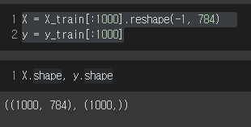
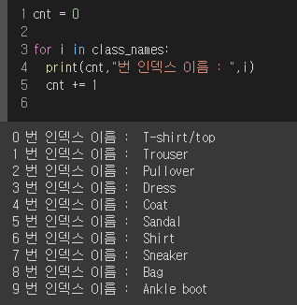
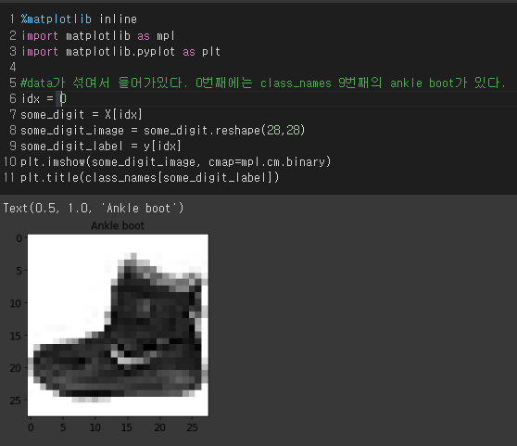
Chapter 2
데이터를 다루기 쉽게 6만개의 데이터중 1000개의 데이터만 가지고 온다.
X에는 1000개의 28*28의 그림이 들어있는데,계산하기 쉽도록 형태를 일렬인 784로 바꿔준다.
y에는 데이터의 라벨들이 저장되어 있다.
어떤 데이터가 들어가 있는지 구체적으로 보기 위해 x의 첫번째 값을 plot해봤다.
X의 첫번째에는 Ankle boot의 그림이 들어가 있는것을 확인할 수 있다.
데이터 분석

Slide 7
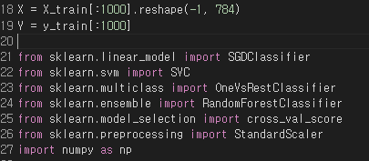
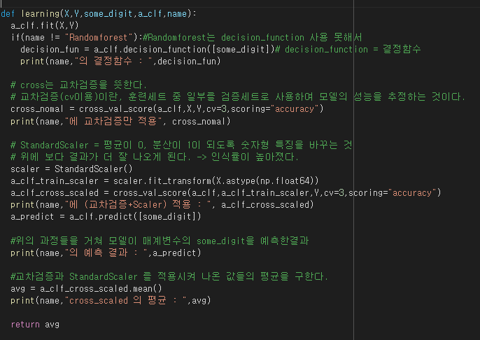
Chapter 4
다중분류 평가하기 위한 함수
성능평가를 비교하기 위해서 함수를 정의해준다.
함수는 매개변수로 데이터 값과 라벨, 분류기, 분류기 이름을 받는다.
함수의 기능(넘겨받는 분류기로)
교차검증
StandardScaler
예측결과
(교차검증+ StandardScaler )의 평균
리턴값으로 평균을 넘겨준다.

Slide 8
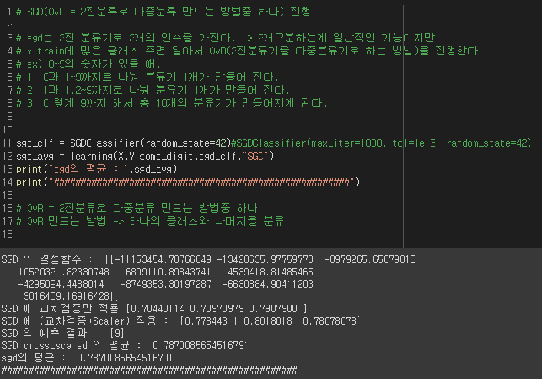
Chapter 5
SGD
다중분류기 성능평가-1

Slide 9
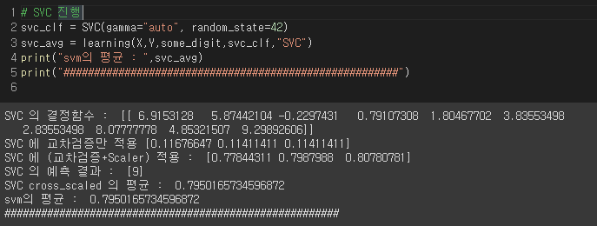
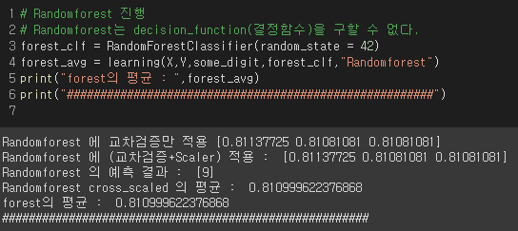
Chapter 5
다중분류기 성능평가-2
SVC
RandomForest

Slide 10
Chapter 6
 | SGD | SVC | RandomForest
결정함수_max | [9] -> 3016409.16 | [9]->9.2989260 | X
예측결과 | [9] Ankle boot | [9] Ankle boot | [9] Ankle boot
교차검증_min | 0.78443114 | 0.116766 | 0.811377
성능 순위 | 2 | 3 | 1
(교차검증 + Scaler)_min | 0.77844311 | 0.77844311 | 0.81081081
(교차검증 + Scaler) 평균 | 0.78700 | 0.7950165 | 0.81099926
성능 순위 | 3 | 2 | 1
성능평가 결과 정리-1

Slide 11
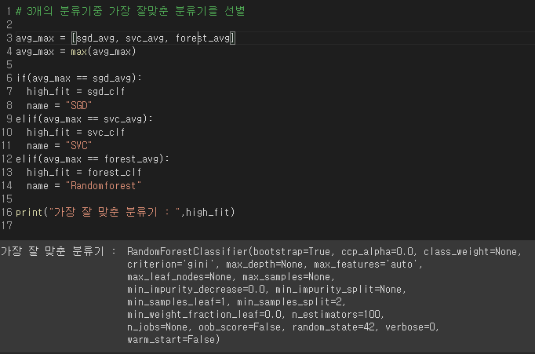
Chapter 6
성능평가 결과 정리-1
성능평가를 실시하여 (교차검증+Scaler) 의 평균을 구하였다.
3개의 분류기로 구한 평균 중 가장 좋은 성능을 낸 분류기를 최종선택해서 name과 high_fit 에다가 넣어준다.

Slide 12
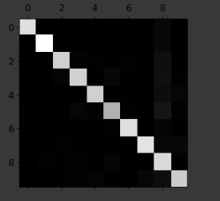
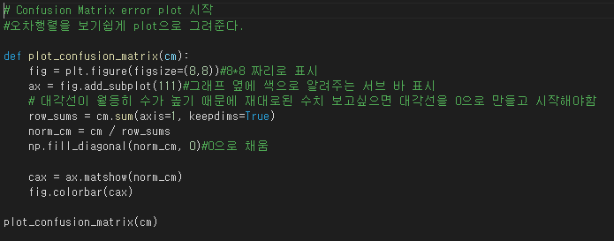
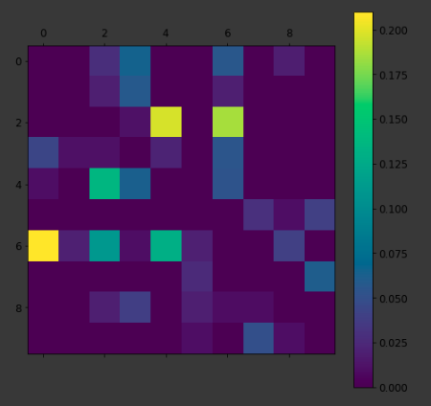
Chapter 8
오차행렬만으로는 오차들 사이의 관계를 파악하기는 어렵다.
plot을 이용해 오차행렬을 그려준다면 관계를 보다 쉽게 파악할 수 있을 것이다.
단, plot시 주의할 점이 있다. 바로 대각선에 있는 값들을 0으로 만드는 것이다. 0으로 만들지 않는다면 대각선의 값들이 월등히 크기 때문에 오차들 사이의 관계를 파악하기 어렵게 된다.
인덱스 (0,6), (2,4), (2,6) 의 값에서 오차가 많이 발생하는 것을 볼 수 있다.
오차행렬 plot
<Confusion Matrix error plot>

Slide 13
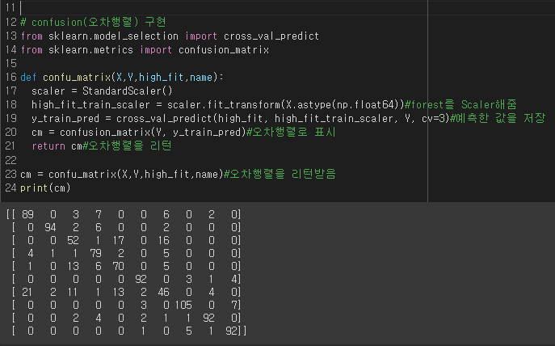
Chapter 7
오차행렬
오차행렬 구현
<Confusion Matrix error>
데이터셋은 정확도 만으로 평가하기 어렵기 때문에 오차행렬을 이용하여 정밀도와 재현율을 봐야한다.
오차행렬이란, 분류 모델의 성능을 평가하기 위해 사용하는 것으로, 모델의 예측이 얼마나 맞고 틀렸는지 구분시켜 준다.
오차행렬 보는 방법 => 대각선을 기준으로, 대각선이 맞춘 개수다.
재현율
더 많이 포함시켜 확률 내는 것
정밀도
검출된 것 중에서 진짜인 것
재현율과 정밀도 관계
재현율 높이면 정밀도 낮아짐

Slide 14

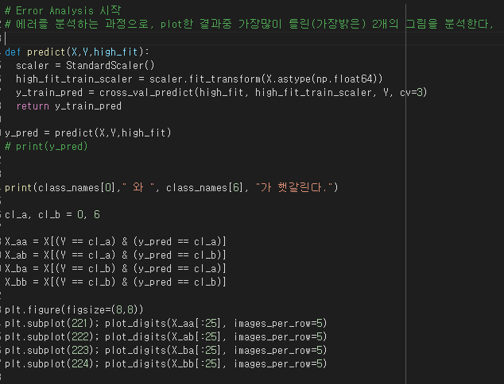
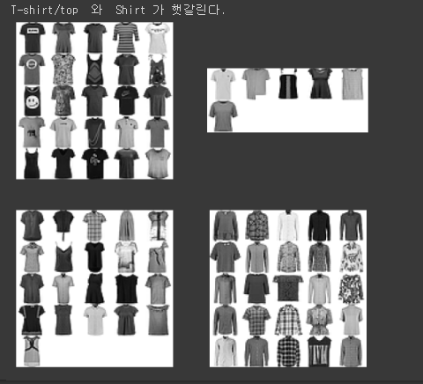
Chapter 9
오차행렬 plot에서 가장 많이 오류가 발생한 인덱스(0,6)이 어떤 데이터인지 분석하고 이유를 찾아본다.
인덱스 0 = T-Shirt/top
인덱스 6 = Shirt
오차행렬 분석
<Error Analysis>

Slide 15
Projct Result
프로젝트 결과
Fashion MNIST 라는 데이터셋에는 6만개의 데이터가 (28*28)의 형태로 10가지 종류의 클래스로 나뉘어 있다.
가장 좋은 분류기는 RandomForest 이다.
오차행렬, plot, 분석한 결과, 라벨 0과 6을 가진 T-Shirt/top 와 Shirt 에서 많은 오류를 찾을 수 있었다.

Slide 16
Thank You!
감사합니다.

